Slide 1
ОСНОВИ ДИСКРЕТНОЇ МАТЕМАТИКИ · МОДУЛЬ 2
Лекція 4
Мінімізація виразів. Логічні схеми
¬ ∧ ∨ ↑ ↓ ⊕ ДДНФ · ДКНФ · Карно
G20 · Видавництво та поліграфія · 2 курс
Notes:
Сьогодні вчимося робити булеву алгебру дешевою: за таблицею істинності знаходити найкоротшу формулу і будувати з неї реальну схему з вентилів. Наскрізна ідея — вартість: кожна виписана операція стає фізичним вентилем, що займає площу, споживає енергію й вносить затримку. Від умовних позначень елементів — через канонічні форми й карти Карно — до схем у базисах ТА-НІ та АБО-НІ.

Slide 2
План лекції
Вентилі
Мінімізація
Канонічні
форми
Карти
Карно
Схеми
п'ять кроків: від фізичного вентиля до найдешевшої логічної схеми
Notes:
Дорожня карта. Зліва направо: вентилі як фізичні атоми логіки → мінімізація формул законами алгебри → канонічні форми ДДНФ/ДКНФ прямо з таблиці → карти Карно як систематичний метод → побудова й оптимізація реальних схем. Усе тут — комбінаційна логіка: вихід залежить лише від входів, без пам'яті.

Slide 3
1
Логічні елементи
вентиль · умовне позначення · таблиця істинності

Slide 4
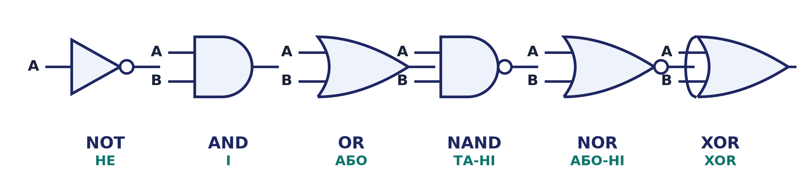
1.1
Основні вентилі
І · АБО · НЕ · ТА-НІ · АБО-НІ · XOR
Notes:
Форма позначення кодує операцію: пряма спинка й округлий ніс — І (AND); опукла спинка й гострий ніс — АБО (OR); трикутник — НЕ/повторювач. Кружечок на виході завжди означає заперечення: тому ТА-НІ — це І з кружечком, АБО-НІ — АБО з кружечком, а XOR — АБО з додатковою дугою на спинці.

Slide 5
1.2
Опис вентилів та їх позначення
Вентиль
Позначення (форма УГП)
Функція
НЕ (NOT)
трикутник + кружечок
¬A
І (AND)
пряма спинка, округлий ніс
A ∧ B
АБО (OR)
опукла спинка, гострий ніс
A ∨ B
ТА-НІ (NAND)
І з кружечком на виході
¬(A ∧ B)
АБО-НІ (NOR)
АБО з кружечком на виході
¬(A ∨ B)
XOR
АБО з додатковою дугою
A ⊕ B
Notes:
Кожному вентилю відповідає стандартне умовне графічне позначення (УГП). Форма кодує операцію: І — пряма спинка й округлий ніс; АБО — опукла спинка й гострий ніс; НЕ — трикутник. Кружечок на виході = заперечення (звідси ТА-НІ, АБО-НІ). XOR — це АБО з додатковою дугою. Реальні однокорпусні мікросхеми: SN74LVC1G08 (І), SN74LVC1G32 (АБО), 7404 (НЕ), SN74LVC1G86 (XOR).

Slide 6
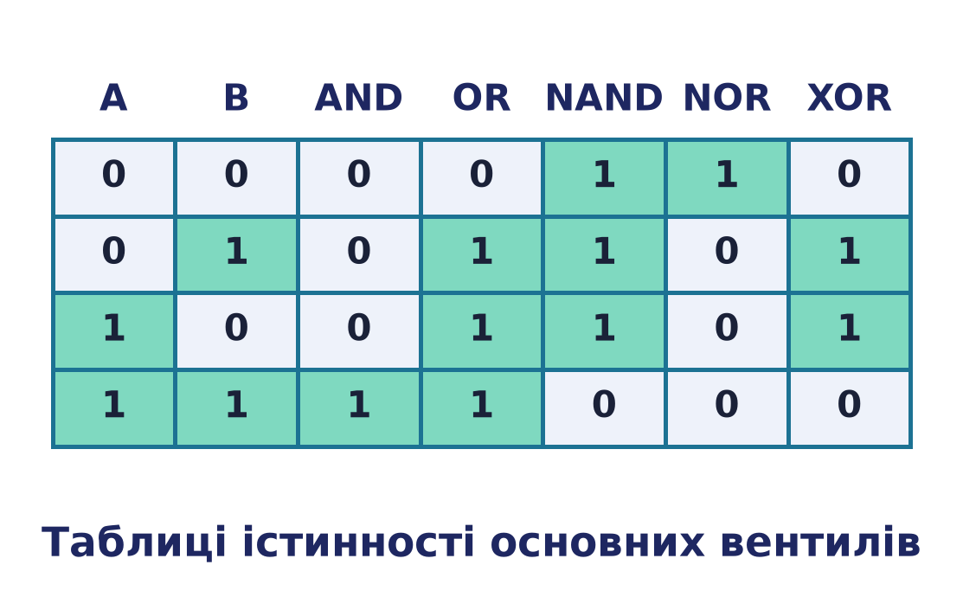
1.3
Таблиці істинності вентилів
A ⊕ B = 1 ⟺ входи різні
Notes:
Шість елементів на входах A, B. ТА-НІ і АБО-НІ — це заперечення І та АБО. Особливий — XOR: дорівнює 1 саме тоді, коли входи різні; звідси його роль у контролі парності (парність вектора бітів = XOR усіх бітів, бо XOR асоціативний).

Slide 7
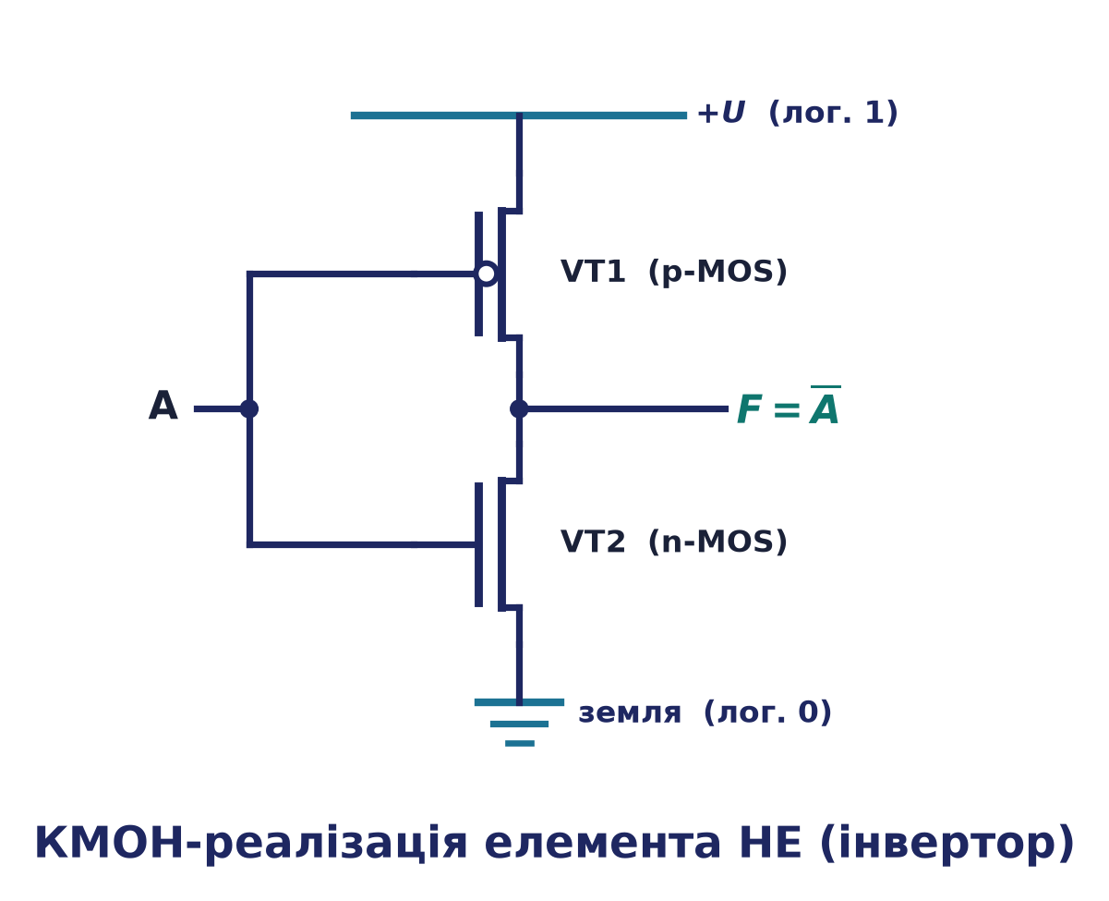
1.3
КМОН-реалізація (оглядово)
F = ¬A (інвертор: p зверху, n знизу)
Notes:
Оглядово, без деталей. Інвертор: p-канальний транзистор між живленням +U і виходом, n-канальний — між виходом і землею; вхід керує обома. A=0 → відкритий p → вихід=1; A=1 → відкритий n → вихід=0, тобто F=¬A. У ТА-НІ два n-транзистори з'єднують послідовно — тому в КМОН елементи ТА-НІ й АБО-НІ дешевші за І та АБО.

Slide 8
1.4
Штрих Шефера і стрілка Пірса
Штрих Шефера
Стрілка Пірса
ТА-НІ · NAND
АБО-НІ · NOR
A ↑ B = ¬(A ∧ B)
A ↓ B = ¬(A ∨ B)
¬A = A ↑ A
¬A = A ↓ A
кожна операція сама — функціонально повна: виражає ¬, ∧, ∨
↑ і ↓ не асоціативні — завжди ставте дужки
Notes:
Штрих Шефера (ТА-НІ) і стрілка Пірса (АБО-НІ) кожен окремо функціонально повні: одним типом вентиля виражається все. ¬A = A↑A = A↓A; далі так само отримуємо ∧ і ∨. Саме тому цілі мікросхеми будують з одного типу елемента. Увага: ↑ і ↓ не асоціативні — (1↑0)↑0=1, а 1↑(0↑0)=0, тож завжди ставте дужки.

Slide 9
2
Канонічні форми
мінімізація законами · ДДНФ · ДКНФ

Slide 10
2.1
Мінімізація законами: крок за кроком
вихідний
¬(x ∨ ¬y) ∨ (¬y ∨ ¬z) ∨ ¬x·z
де Морган · ¬¬
¬x·y ∨ ¬y ∨ ¬z ∨ ¬x·z
склеювання
¬x ∨ x·(¬y ∨ ¬z)
поглинання
¬x ∨ ¬y ∨ ¬z
F = ¬x ∨ ¬y ∨ ¬z = ¬(xyz)
склеювання AB ∨ A¬B = A — серце методу; правила зупинки немає → потрібні систематичні методи
Notes:
Приклад зі слайда лекції. Крок за кроком: де Морган до ¬(x∨¬y)=¬x·y і подвійне заперечення; далі домноження на (x∨¬x)=1, розкриття та згортання за законом доповнення дають ¬x ∨ x·(¬y∨¬z); нарешті друга форма поглинання ¬x ∨ x·W = ¬x ∨ W. Ключ — закон склеювання. Проблема: алгебра діє завжди, але не має правила зупинки — ніколи не певен, що дійшов найкоротшого запису.

Slide 11
2.2
Мінтерм і макстерм
1
2
3
Літерал
Мінтерм m
Макстерм M
x або ¬x
кон'юнкція n літералів
= 1 лише на своєму рядку
1 → x 0 → ¬x
диз'юнкція n літералів
= 0 лише на своєму рядку
1 → ¬x 0 → x
Notes:
Літерал — змінна або її заперечення. Мінтерм (конституента одиниці) дорівнює 1 рівно на одному рядку; макстерм (конституента нуля) дорівнює 0 рівно на одному рядку (індикаторна властивість, Твердження 4.3). Полярності протилежні: у мінтермі змінна=1 входить без риски, у макстермі — з рискою. Переплутати полярності — найпоширеніша похибка.

Slide 12
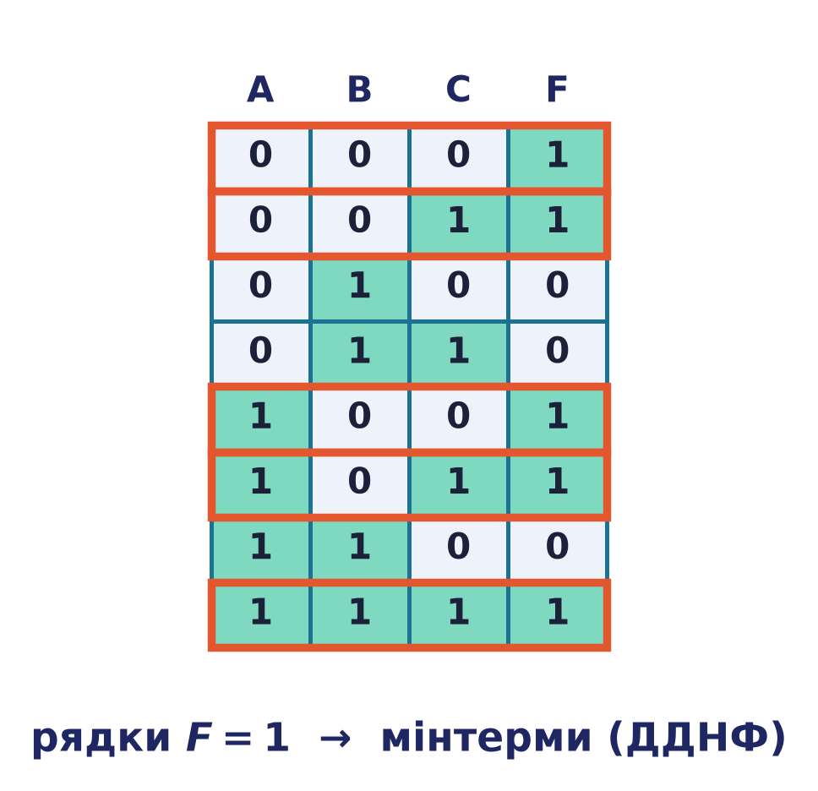
2.3
ДДНФ — сума мінтермів
F = ∨ m(0, 1, 4, 5, 7)
Notes:
ДДНФ — диз'юнкція мінтермів усіх одиничних рядків. Для F(A,B,C) одиниці стоять у рядках 0,1,4,5,7, тож F = ¬A¬B¬C ∨ ¬A¬BC ∨ A¬B¬C ∨ A¬BC ∨ ABC. Ця форма існує і єдина (Теорема 4.4) — однозначна відправна точка для мінімізації.

Slide 13
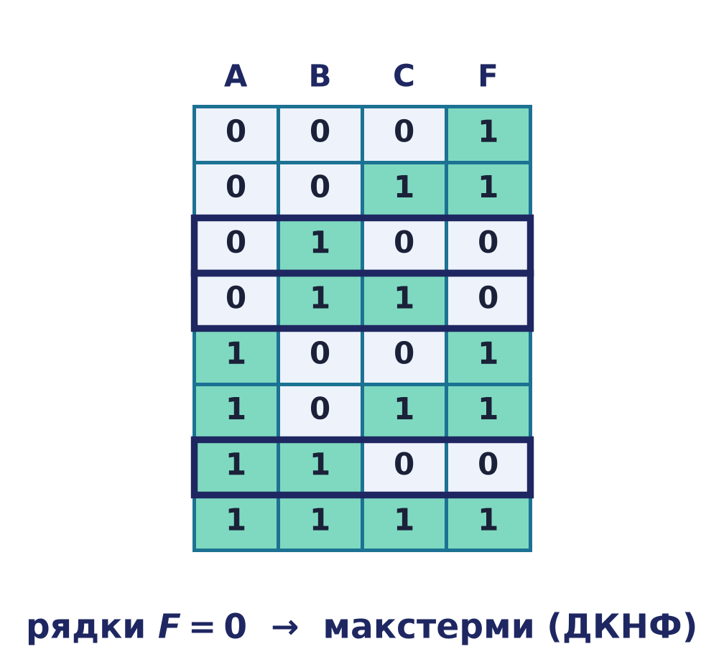
2.4
ДКНФ — добуток макстермів
F = ∧ M(2, 3, 6)
Notes:
ДКНФ — кон'юнкція макстермів усіх нульових рядків. Тут нулі в рядках 2,3,6, тож F = (A∨¬B∨C)(A∨¬B∨¬C)(¬A∨¬B∨C). Разом мінтерми й макстерми дають усі 2ⁿ рядків; функція з переважно одиницями має коротшу ДКНФ, і навпаки. Тут 3 макстерми проти 5 мінтермів — ДКНФ компактніша.

Slide 14
3
Карти Карно
мінімальні форми · код Грея · склеювання сусідів

Slide 15
3.1
Мінімальні форми (МДНФ, МКНФ)
1
2
3
ДНФ / КНФ
Проста імпліканта
Суттєва
ДНФ = ∨ добутків
КНФ = ∧ сум
добуток p ≤ F
не викреслити
жодного літерала
єдина покриває
дану одиницю →
обов'язкова в МДНФ
Notes:
ДНФ — сума добутків, КНФ — добуток сум (ДДНФ/ДКНФ — часткові випадки з усіма змінними). Проста імпліканта — добуток p ≤ F, з якого не можна викреслити жодного літерала. Суттєва — та, що єдина покриває якусь одиницю, тож обов'язково входить у МДНФ. Мінімальна форма бере всі суттєві, а решту одиниць покриває найдешевше.

Slide 16
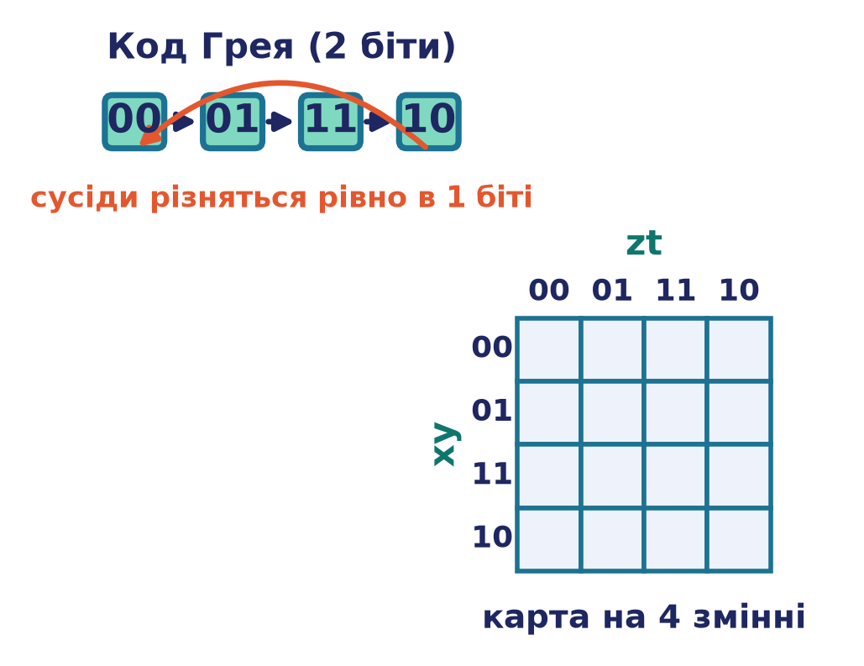
3.2
Код Грея — весь сенс карти
00 · 01 · 11 · 10 — сусіди різняться в 1 біті
Notes:
Осі карти підписують кодом Грея 00,01,11,10: сусідні підписи (включно із замиканням останнього з першим) різняться рівно в одному біті. Саме тому сусідні клітини карти відрізняються однією змінною — і закон склеювання діє (Твердження 4.6). НЕ підписуйте осі звичайним порядком 00,01,10,11: між 01 і 10 змінюються два біти.

Slide 17
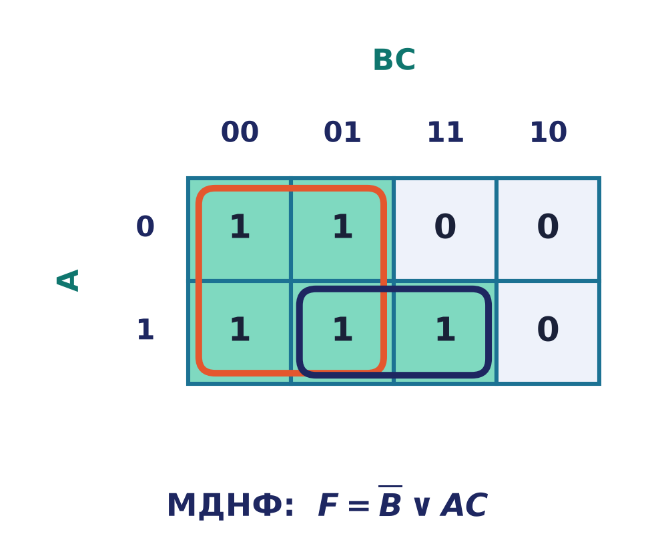
3.3
Карта 3 змінних → МДНФ
F = ¬B ∨ AC
Notes:
Та сама F(A,B,C)=∨m(0,1,4,5,7). Ліва половина — чотири сусідні одиниці, стала лише B=0 — дає ¬B (суттєва). Пара при A=1, C=1 дає AC (суттєва: тільки вона покриває мінтерм 7). Разом МДНФ F=¬B∨AC — різко коротше за п'ять мінтермів ДДНФ. Блок із 2^k клітин згортається в добуток з n−k сталих літералів (Теорема 4.7).

Slide 18
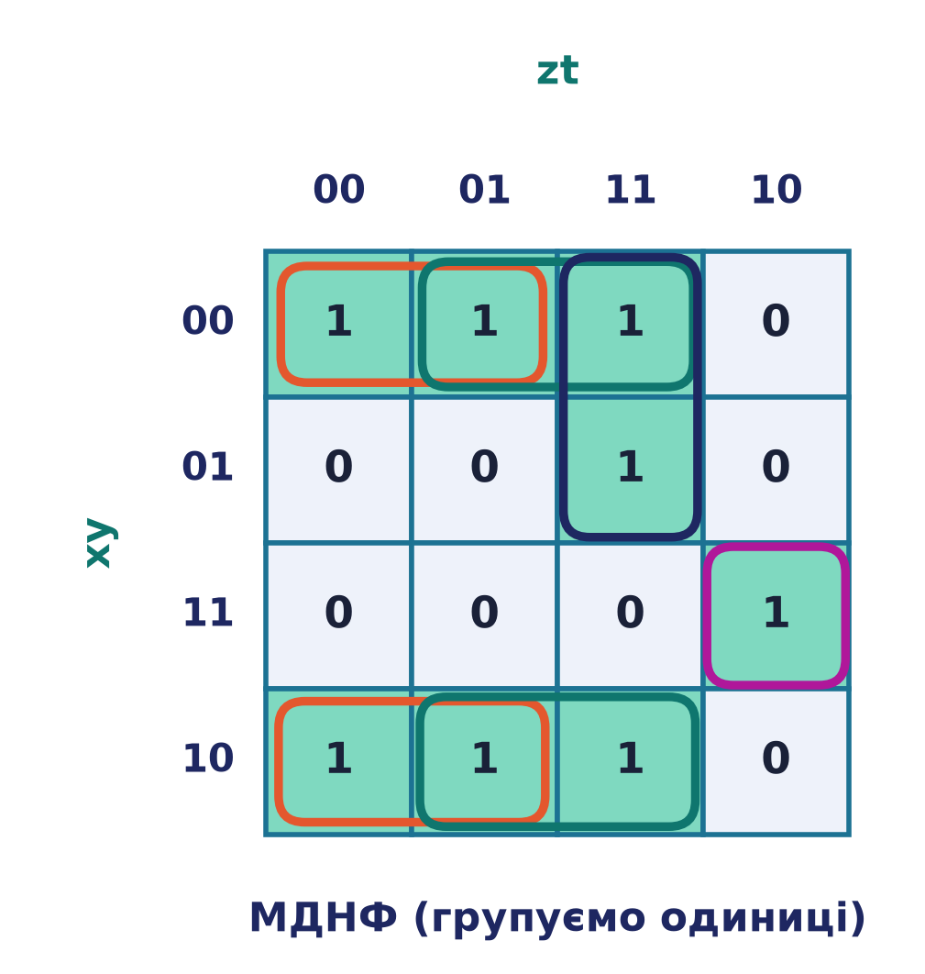
3.4
МДНФ — групуємо одиниці
чотири підкуби одиниць → МДНФ
Notes:
Функція чотирьох змінних F(x,y,z,t). Групуємо одиниці в найбільші підкуби степеня двійки, дозволяючи замикання країв. Чотири групи дають МДНФ F = ¬y¬z ∨ ¬yt ∨ ¬xzt ∨ xyz¬t. Ізольована клітина (xy=11, zt=10) не розширюється — усі сусіди нулі — тож лишається повним мінтермом.

Slide 19
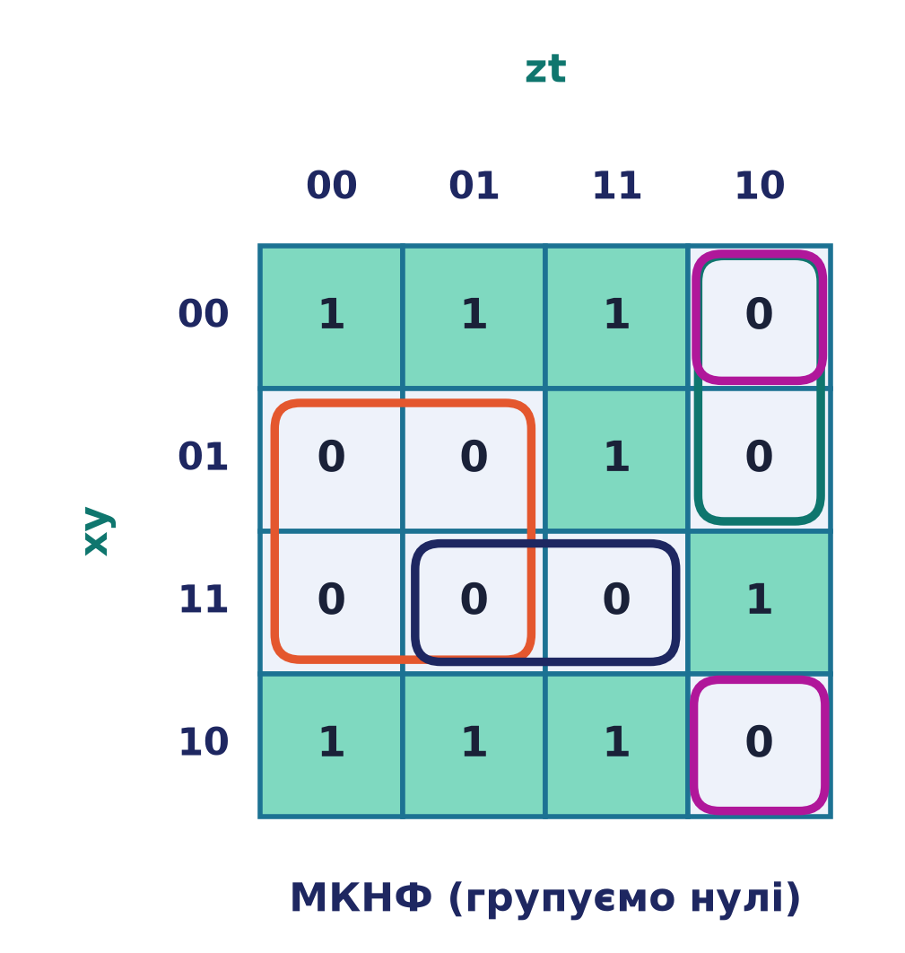
3.5
МКНФ — групуємо нулі
чотири підкуби нулів → МКНФ
Notes:
Та сама функція, але групуємо нулі й читаємо кожен блок як макстерм — з протилежною полярністю (група нулів — проста імпліканта ¬F). Чотири групи дають МКНФ = (¬y∨z)(¬x∨¬y∨¬t)(x∨¬z∨t)(y∨¬z∨t). ДНФ дешевша, коли купкуються одиниці; КНФ — коли купкуються нулі. Невизначені стани (×) беруть як 1 або 0, аби групи були більшими.

Slide 20
4
Логічні схеми
МДНФ/МКНФ → вентилі · базиси ТА-НІ / АБО-НІ

Slide 21
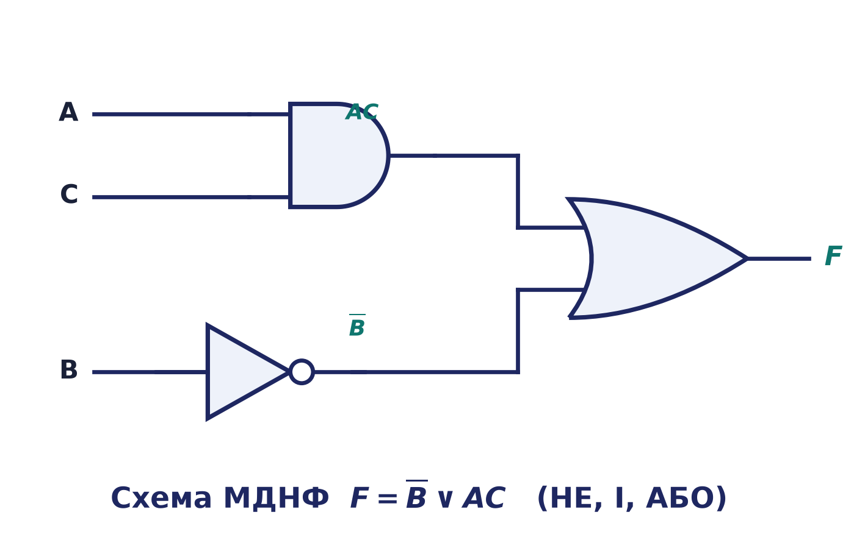
4.1
Схема за МДНФ
F = ¬B ∨ AC — 3 вентилі (НЕ, І, АБО)
Notes:
МДНФ F=¬B∨AC читається як дворівнева схема: інвертор дає ¬B, елемент І дає AC, елемент АБО їх об'єднує — усього 3 вентилі. Пряма реалізація п'ятимінтермної ДДНФ коштувала б 9 вентилів (5 елементів І, 3 інвертори, 1 елемент АБО). Мінімізація скоротила число вентилів утричі без втрати швидкодії — обидві схеми дворівневі.

Slide 22
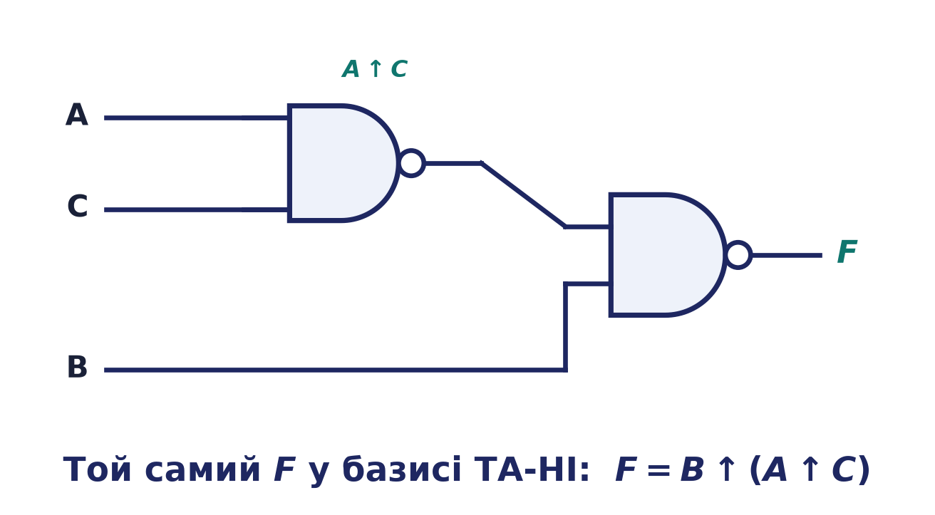
4.2
Базис ТА-НІ (NAND)
F = B ↑ (A ↑ C) — 2 вентилі ТА-НІ
Notes:
Оскільки ТА-НІ функціонально повний, будь-яку дворівневу схему І–АБО перемальовують у самі лише ТА-НІ тієї самої форми (І-потім-АБО → ТА-НІ-потім-ТА-НІ). За де Морганом F=¬B∨AC = B↑(A↑C): вистачає двох двовходових елементів ТА-НІ, а ¬B окремо породжувати не треба. Двоїсто, схему за МКНФ переписують у базис АБО-НІ.

Slide 23
Практика
Застосування у видавництві
◧
⊕
▦
Друкарська машина
Контроль парності
RIP · CMYK
блокування:
папір І фарба І
захист → ПЛК
растрові дані —
дерево XOR
(CY54FCT480T)
маски бітових
площин: ∧ ∨
мінімізація
Notes:
Логіка та її мінімізація прямо в фаху. Блокування друкарської машини (папір І фарба готова І захист знято) реалізують у програмованих контролерах як мінімізовані форми сум добутків. Контроль парності растрових даних — дерево елементів XOR. Логічні операції над бітовими площинами CMYK у растровому процесорі — кон'юнкції та диз'юнкції масок. Менша схема — дешевший і холодніший керуючий мікроконтролер.

Slide 24
Головне
ДДНФ
ДКНФ
МДНФ
МКНФ
Карно
ТА-НІ
АБО-НІ
вентилі · канонічні форми з таблиці · мінімальні форми через прості імпліканти · карти Карно · схеми в базисах ТА-НІ та АБО-НІ
Notes:
Підсумок позначеннями. ДДНФ/ДКНФ читаються з таблиці й єдині (Теореми 4.4–4.5); МДНФ/МКНФ — найдешевші дворівневі, будуються з простих імплікант, серед яких обов'язкові суттєві; карта Карно знаходить їх групуванням у підкуби; ТА-НІ і АБО-НІ — повні базиси. Наскрізь: спершу мінімізуй алгебру — це і є проєкт схеми.

Slide 25
→
Далі: Лекція 5
Математична логіка — висловлення та логічні зв'язки
Notes:
У Лекції 5 переходимо від булевих схем до мови математичної логіки: висловлення, логічні зв'язки, формули та їхня істинність. Побудовані сьогодні схеми ви складатимете власноруч в онлайн-симуляторі під час лабораторної роботи 1.

